Slide 1
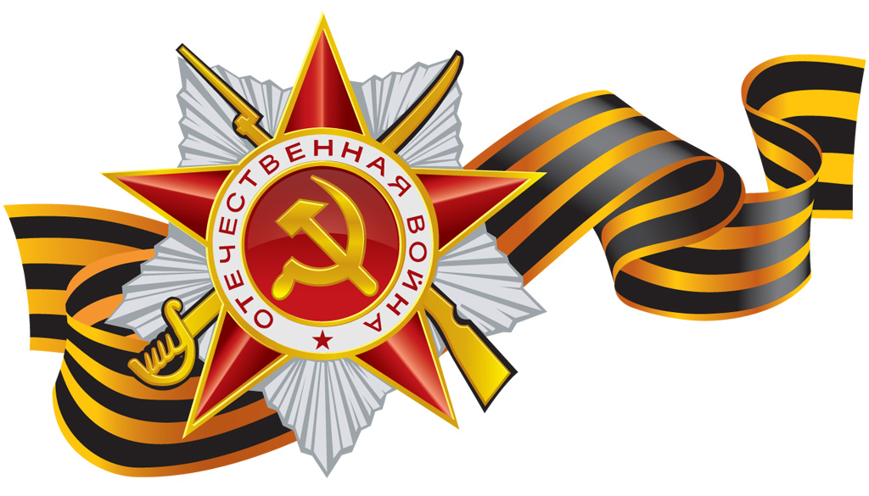
СОВЕТСКИЕ СПОРТСМЕНЫ-
СОЛДАТЫ
ПОБЕДЫ
5istoriya.net

Slide 2
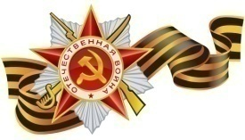
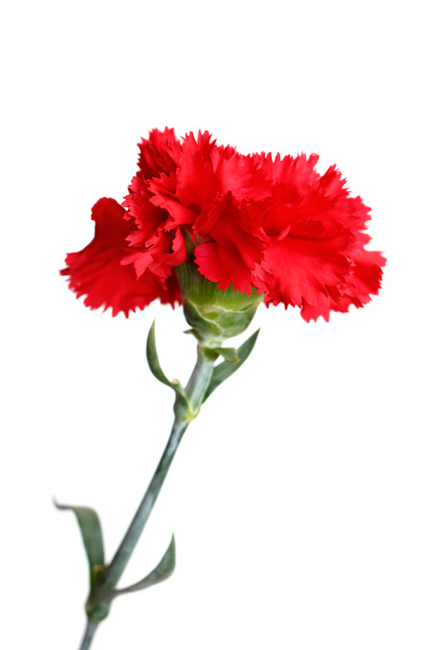
СОВЕТСКИЕ СПОРТСМЕНЫ – СОЛДАТЫ ПОБЕДЫ
Титанам российского спорта, Кумирам вчерашних побед, Не ради медалей и славы, А мужеству давших обет. Шершавая кожа ладоней, привыкшая гриф обнимать, металла звенящие тонны и голос из сердца - Поднять!

Slide 3
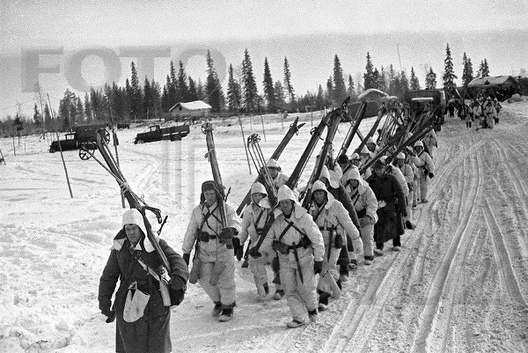
СОВЕТСКИЕ СПОРТСМЕНЫ – СОЛДАТЫ ПОБЕДЫ
22 июня 1941 г., в день когда должны были состояться многие спортивные мероприятия, матчи команд мастеров, началась Великая Отечественная война.
Вместе со всем нашим народом ушли на борьбу с врагом миллионы спортсменов.

Slide 4
СОВЕТСКИЕ СПОРТСМЕНЫ – СОЛДАТЫ ПОБЕДЫ
Это были физкультурники — значкисты ГТО, прославленные мастера — спортсмены-пловцы и тренеры — И.Сучков, А.Васильев, Ж.Мартьянов, В.Денисов, А.Гвоздев, И.Паничев, борцы братья Сенаторовы, футболисты и хоккеисты В.Жмельков, С.Руднев, В.Есаулов, — кавалер Ордена Ленина, гребцы М.Троицкий и В.Барановский, М.Елизаров — кавалер ордена Великой Отечественной войны, конники Д.Дорогунцев и В.Пьянов, лыжник П.Людсков, теннисист В.Чечеров, волейболисты Д.Ярочкин, Д.Рахитес — чемпион страны по волейболу, В.Качурин, чемпион страны 1939 г. в марафонском беге И.Чебуркин, кавалер трех орденов Славы, закончивший войну в Берлине, известный московский лыжник А.Муратиков , участник парада Победы на Красной площади и многие другие.

Slide 5
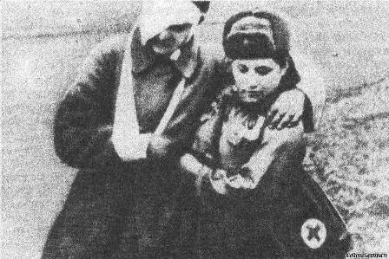
СОВЕТСКИЕ СПОРТСМЕНЫ – СОЛДАТЫ ПОБЕДЫ
Одни из них били фашистов в рядах Красной Армии и партизанских отрядах, специальных войсковых подразделениях.
Многие трудились на оборонных предприятиях. Медицинские работники спасали бойцам жизнь в медсанбатах, что называется, под градом снарядов...

Slide 6
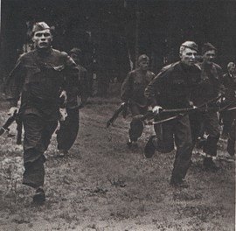
СОВЕТСКИЕ СПОРТСМЕНЫ – СОЛДАТЫ ПОБЕДЫ
Уже 27 июня 1941 года из
спортсменов-добровольцев
были сформированы
первые отряды отдельной
мотострелковой бригады
особого назначения
(ОМСБОН).

Slide 7
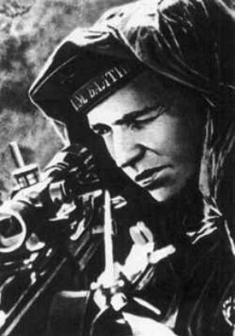
СОВЕТСКИЕ СПОРТСМЕНЫ – СОЛДАТЫ ПОБЕДЫ
Бригада представляла собой
то, что на
Западе теперь называют
«коммандос».
Спортсмены учились
минировать шоссейные
и железные дороги, стрелять
без промаха, бесшумно снимать часовых.

Slide 8
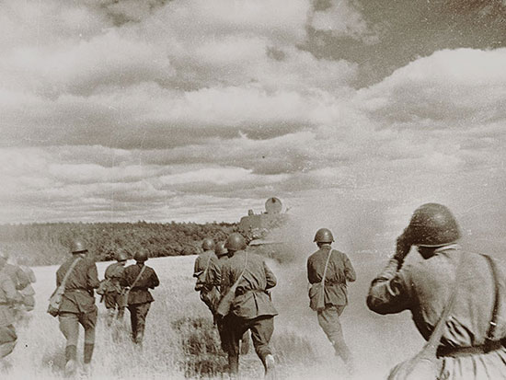
СОВЕТСКИЕ СПОРТСМЕНЫ – СОЛДАТЫ ПОБЕДЫ
Всего за линию фронта, в 1941—1945 гг. было отправлено свыше
200 оперативных групп, в которые входило более 7000 человек.

Slide 9
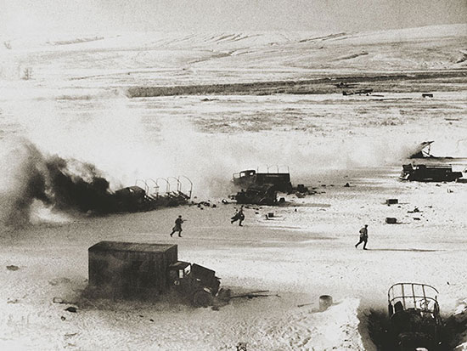
СОВЕТСКИЕ СПОРТСМЕНЫ – СОЛДАТЫ ПОБЕДЫ
В тылу противника они пустили под откос 1500 воинских
эшелонов с вооружением и гитлеровскими захватчиками, разрушили сотни мостов
и переправ, уничтожили 50 самолетов и 145 танков.

Slide 10
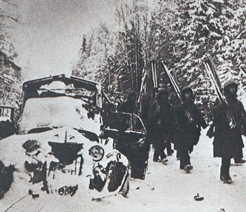
СПОРТСМЕНЫ РОССИИ – СОЛДАТЫ ПОБЕДЫ
Бойцы ОМСБОНа, спартаковцы-альпинисты В.Малышев, Е.Петров, Е.Абалаков, М. Ануфриков 1942 г. в Закавказье в качестве инструкторов альпинизма заняли оборону на важнейших перевалах Центрального Кавказа. Враг не проник ни к Черному морю, ни к бакинской нефти, ни к Турции.

Slide 11
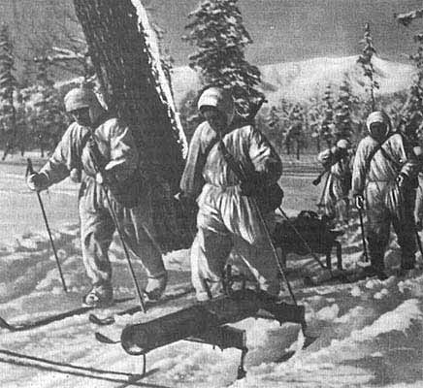
СПОРТСМЕНЫ РОССИИ – СОЛДАТЫ ПОБЕДЫ
В январе 1942 г. 22 лыжника-чекиста насмерть стояли у деревни Хлудово Калужской области, отражая атаки гитлеровской мотоколонны. Бойцы были посмертно награждены орденами Ленина, а Лазарю Паперникову, первому в ОМСБОНе, присвоили Героя Советского Союза

Slide 12
СПОРТСМЕНЫ РОССИИ – СОЛДАТЫ ПОБЕДЫ
За ратные подвиги удостоены правительственных наград будущий чемпион мира Николай Саксонов,
будущий чемпион Европы Евгений Лопатин,
мастер спорта Теодор Попов,
Александр Ищенко и многие многие другие

Slide 13
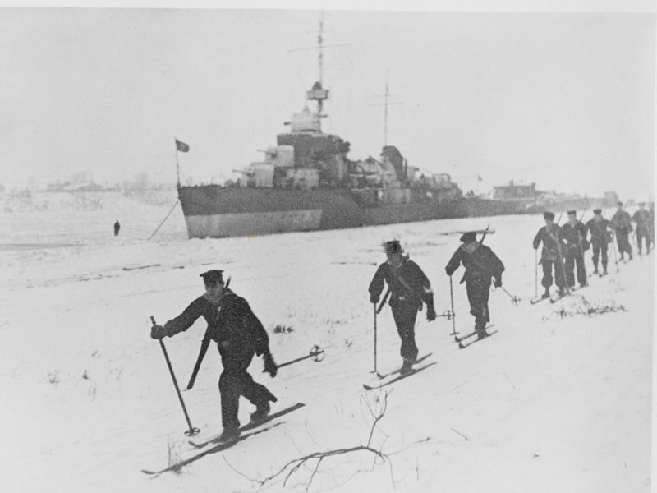
СПОРТСМЕНЫ РОССИИ – СОЛДАТЫ ПОБЕДЫ
Неувядаемой славой овеяны боевые дела бригады морской пехоты , в рядах которой сражались лучшие спортсмены Черноморского флота. Бригадой командовал полковник Д. В. Красников – заслуженный мастер спорта, председатель Всесоюзной секции тяжелой атлетики. В битве с врагом погибли на полях сражений мировой рекордсмен Владимир Крылов , сильнейшие атлеты страны Виктор Чудновский, Константин Милеев.

Slide 14
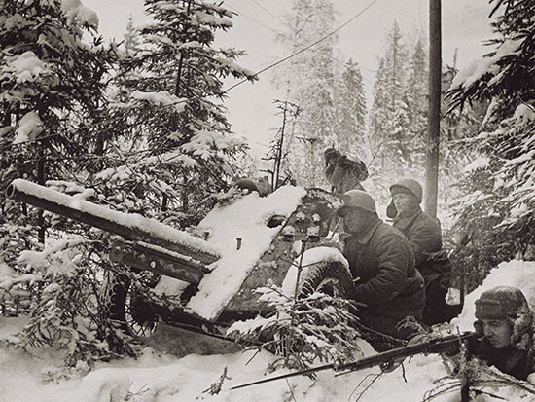
СПОРТСМЕНЫ РОССИИ – СОЛДАТЫ ПОБЕДЫ
Неоднократный чемпион Украины по классической борьбе
Григорий Малинко во время Великой Отечественной войны
был артиллеристом.

Slide 15
СОВЕТСКИЕ СПОРТСМЕНЫ – СОЛДАТЫ ПОБЕДЫ
Однажды Григорий Малинко, защищая подступы к атакуемому немцами селу, остался один со своим орудием. Отличаясь необыкновенной силой, Малинко перетаскивая вручную полуторатонное
орудие и снаряды, быстро менял огневые позиции и открывал
беглый артиллерийский огонь. Гитлеровцам, полагавшим, что
стрельбу ведут по крайней мере несколько орудийный расчетов, и в голову не могло придти, что бой ведет всего один человек.

Slide 16
СОВЕТСКИЕ СПОРТСМЕНЫ – СОЛДАТЫ ПОБЕДЫ
Истинное мужество продемонстрировал штангист из Баку Ахмед Оглы Мамедов. На фронте он был тяжело ранен, потерял часть ступни, но, вернувшись домой, отец девяти детей нашел в себе силы прийти в большой спорт и установил всесоюзный рекорд среди легковесов.

Slide 17
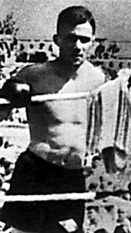
СОВЕТСКИЕ СПОРТСМЕНЫ – СОЛДАТЫ ПОБЕДЫ
В военную летопись «Спартака» яркими буквами вписаны имена спортсменов, отдавших жизни в борьбе за Великую Победу. Это знаменитый боксер Николай Штейн, гребец Максим Троицкий (оба геройски погибли при выполнении боевого задания), Герои Советского Союза тренер Дмитрий Челядинов и гимнаст Евгений Цыганов.

Slide 18
СОВЕТСКИЕ СПОРТСМЕНЫ – СОЛДАТЫ ПОБЕДЫ
Вызывает огромное уважение
армянский гимнаст Грант Шагинян.
Он мужественно сражался с врагом,
был ранен. Но сумел вернуться в спорт и в 1952 г. на
Олимпиаде в Хельсинки
завоевал первое золото спартаковцев.

Slide 19
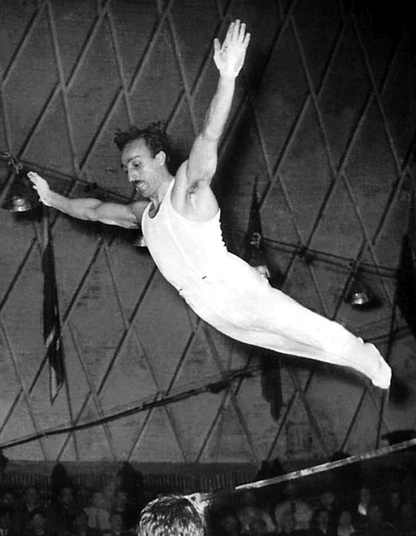
СОВЕТСКИЕ СПОРТСМЕНЫ – СОЛДАТЫ ПОБЕДЫ
Армянский гимнаст Грант Шагинян.

Slide 20
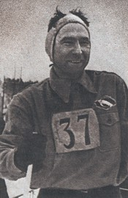
СОВЕТСКИЕ СПОРТСМЕНЫ – СОЛДАТЫ ПОБЕДЫ
Чемпион СССР по марафонскому бегу Иван Чебуркин
(на фото справа)
за проявленную храбрость и отвагу стал кавалером ордена Славы всех трех степеней.

Slide 21
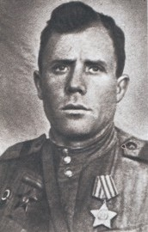
СОВЕТСКИЕ СПОРТСМЕНЫ – СОЛДАТЫ ПОБЕДЫ
В.Есаулов
за проявленную храбрость и мужество награжден орденом Ленина, лыжник А.Муратиков (на фото слева) — орденом Солдатской славы и медалями, яхтенный капитан М.Елизаров — орденом Отечественной войны, орденом Красной Звезды и рядом медалей.

Slide 22
СОВЕТСКИЕ СПОРТСМЕНЫ – СОЛДАТЫ ПОБЕДЫ
Инструктор Нина Петрова. Она до войны занималась стрельбой, ушла на фронт в сорок лет, стала снайпером (на ее счету 78 фашистов), но погибла в боях под Берлином. В 1941 г. погиб под Ленинградом волейболист М.Балазовский, в 1944 г. был убит его одноклубник, бомбардир команды «Спартак» (Ленинград) В.Щербин. Не вернулся домой председатель Армянского Совета ДСО «Спартак» гвардии майор Сурен Атанесян и многие другие.

Slide 23
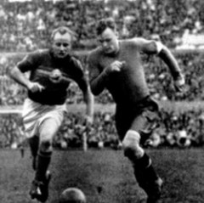
СОВЕТСКИЕ СПОРТСМЕНЫ – СОЛДАТЫ ПОБЕДЫ
В историю вошли футбольные матчи, сыгранные ленинградской командой «Динамо» в самые суровые дни блокады Ленинграда. Организаторы и участники матча понимали, что играть в футбол в такие дни не менее важно, чем быть на передовой.

Slide 24
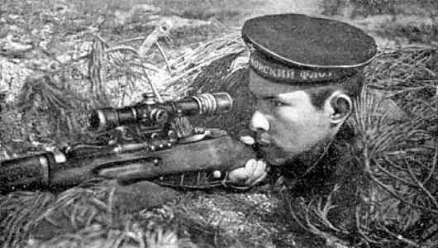
СОВЕТСКИЕ СПОРТСМЕНЫ – СОЛДАТЫ ПОБЕДЫ
Многие футболисты находились на переднем крае обороны, некоторые - на оперативной работе в подразделениях милиции города. Снайпер Георгий Шорец был отозван с легендарного Ориенбаумского «пятачка». Виктор Набутов являлся участником ожесточенных боев на Невской Дубровке. Борис Орешкин служил главным старшиной морского отряда береговой обороны.

Slide 25
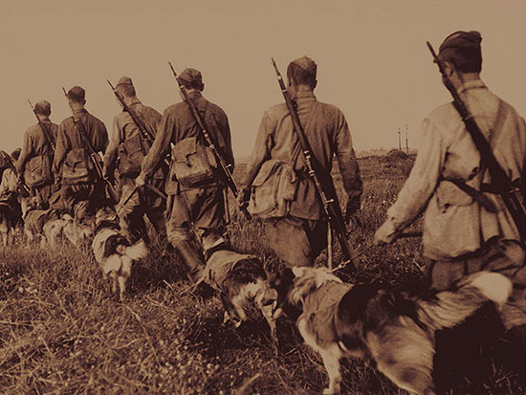
СОВЕТСКИЕ СПОРТСМЕНЫ – СОЛДАТЫ ПОБЕДЫ
В военные годы все спортивные организации направили свои усилия на военно-физическую подготовку допризывников. О масштабе этой работы можно судить по следующим фактам: только в 1943 г. спартаковцы подготовили более 500 тысяч лыжников, мотоциклистов, снайперов, велосипедистов-разведчиков, специалистов рукопашного боя, сандружинников.

Slide 26
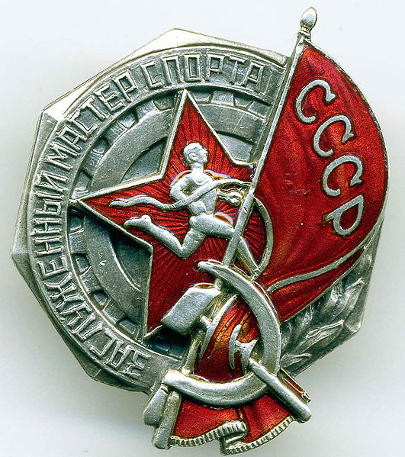
СОВЕТСКИЕ СПОРТСМЕНЫ – СОЛДАТЫ ПОБЕДЫ
«Не будь я спортсменом, значкистом ГТО,
вряд ли дошел бы
до Берлина!»
Герой Советского Союза,
заслуженный мастер спорта,
известный легкоатлет Николай Копылов

Slide 27
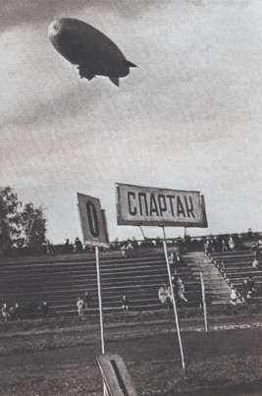
СОВЕТСКИЕ СПОРТСМЕНЫ – СОЛДАТЫ ПОБЕДЫ
В тяжелой обстановке военного времени спортсмены не забывали о спорте. В 1942 и 1943 гг. разыгрывались чемпионаты Москвы, в которых участвовали и спартаковцы.

Slide 28
СОВЕТСКИЕ СПОРТСМЕНЫ – СОЛДАТЫ ПОБЕДЫ
Вошел в историю футбольный матч в мае 1943 г. в Сталинграде, откуда шел прямой радиорепортаж на фронт. Встречались московский «Спартак» и сталинградский «Трактор». Поединок имел огромное значение. Он показал, что советская страна не только смело бьет врага, но и проводит такие яркие встречи.

Slide 29
СОВЕТСКИЕ СПОРТСМЕНЫ – СОЛДАТЫ ПОБЕДЫ
Возобновились соревнования по ряду видов спорта. Так, чемпионом СССР становился конькобежец Иван Аниканов, Семен Бойченко четыре раза был чемпионом СССР в 1943 и 1944 гг. Вернувшись с фронта, всех поразил Николай Королев, ставший абсолютным чемпионом страны в 1944 и 1945 гг., а ведь он долго бился с врагами в партизанском отряде Героя Советского Союза Д.Медведева в качестве его адъютанта. Он был отважным воином и однажды спас жизнь своему командиру. За боевые заслуги Королев был удостоен ордена Боевого Красного Знамени. Он был дважды ранен, контужен, вернулся на ринг почти после четырехлетнего перерыва и доказал, что он выдающийся мастер «кожаной перчатки».

Slide 30
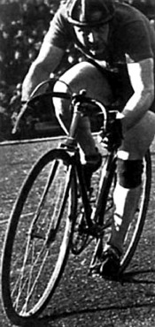
СОВЕТСКИЕ СПОРТСМЕНЫ – СОЛДАТЫ ПОБЕДЫ
С 1943 по 1950 г. в велоспорте добывал золотые медали всесоюзного первенства велогонщик, заслуженный мастер спорта Алексей Логунов. В 1943 — 1945 гг. побеждал на чемпионатах СССР, заслуженный мастер спорта, ленинградец Вениамин Батаен (на фото слева). Уникальный велогонщик, 36-кратный чемпион страны, успешно выступавший до 1951 г. Надо отметить и юную москвичку Марию Соколову, победившую на чемпионатах СССР в 1943 - 1945 гг.

Slide 31
СОВЕТСКИЕ СПОРТСМЕНЫ – СОЛДАТЫ ПОБЕДЫ
В 1944 г. начал выдающийся победный путь в теннисе легендарный Николай Озеров, сразу ставший 3-кратным чемпионом СССР. Одновременно с ним лучшей теннисисткой страны стала ленинградка Зоя Клочкова. В 1944 — 1947 гг. лучшей в стране в толкании ядра была воспитанница «Спартака» Татьяна Севрюкова, чемпионка Европы и рекордсменка мира.

Slide 32
СОВЕТСКИЕ СПОРТСМЕНЫ – СОЛДАТЫ ПОБЕДЫ
В годы Великой Отечественной войны лучшие тяжелоатлеты страны вместе со всем советским народом сражались с врагом. За мужество и отвагу многие выдающиеся спортсмены награждены орденами и медалями, среди них М. Громов, Н. Шатов, Л. Механик, А. Донской, Д. Эхт, Е. Лопатин, Н. Саксонов, Ю. Дуганов, Н. Лапутин,
Р. Роман, В. Светилко, А. Бухаров

Slide 33
СОВЕТСКИЕ СПОРТСМЕНЫ – СОЛДАТЫ ПОБЕДЫ
Воробьев Аркадий Никитич родился в 1924 году, советский спортсмен -тяжелоатлет, заслуженный мастер спорта (1952), заслуженный тренер СССР (1964), доктор медицинских наук (1970). Чемпион Олимпийских игр (1956, 1960), бронзовый призер XV Олимпиады в Хельсинки (1952), неоднократный чемпион и рекордсмен мира, Европы и СССР
в 1950-1959.
Аркадий Никитич Воробьев был участником Великой Отечественной войны, служил в морской пехоте. За боевые заслуги он был награжден медалью "За отвагу".

Slide 34
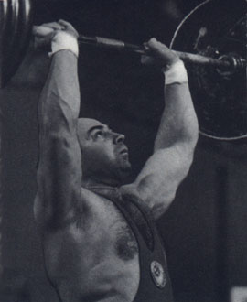
СОВЕТСКИЕ СПОРТСМЕНЫ – СОЛДАТЫ ПОБЕДЫ
Воробьев Аркадий Никитич

Slide 35
СОВЕТСКИЕ СПОРТСМЕНЫ – СОЛДАТЫ ПОБЕДЫ
Иван Васильевич Удодов — советский тяжелоатлет, в 1952 году стал первым советским олимпийским чемпионом. Рекордсмен мира 1952—1956 года. Заслуженный мастер спорта СССР (1952). Чемпион мира, дважды серебряный призёр, 2-кратный чемпион Европы, 4-кратный победитель чемпионатов СССР.
В семнадцать лет Иван Удодов оказался в концлагере Бухенвальд. К моменту освобождения узников советскими войсками он не мог самостоятельно двигаться от истощения.

Slide 36
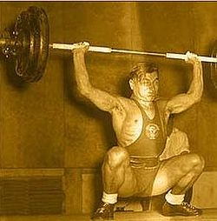
СОВЕТСКИЕ СПОРТСМЕНЫ – СОЛДАТЫ ПОБЕДЫ
Иван Васильевич Удодов

Slide 37
СОВЕТСКИЕ СПОРТСМЕНЫ – СОЛДАТЫ ПОБЕДЫ
Первенства Советского Союза по
тяжелой атлетике возобновились с 1943 г. и проводятся ежегодно.
Уже к 1946 г. многие тяжелоатлеты не только восстановили свои довоенные достижения, но и значительно улучшили их. В чемпионате 1946 г. команда СССР заняла второе место, проиграв 2 очка атлетам из США.

Slide 38
СОВЕТСКИЕ СПОРТСМЕНЫ – СОЛДАТЫ ПОБЕДЫ
Каждый спортсмен стоит в бою
нескольких рядовых бойцов, а взвод спортсменов — надежнее батальона, если предстоит сложная боевая
операция»
.
- эти слова произнес Герой Советского Союза
генерал армии И.Е.Петров, оценивая вклад воинов-спортсменов в победу в
Великой Отечественной войне

